Slide 1




Trường Tiểu học Đoàn Khuê
BÀI GIẢNG ĐIỆN TỬ
TOÁN

Slide 2


Slide 3


SGK-14,15

Slide 4


Slide 5
1
Số
?
0 | 1 | 2 | 3 | 4 | 5 | 6 | 7 | 8 | 9
10 | 11 | 12 | 13 | 14 | 15 | 16 | 17 | 18 | 19
20 | 21 | 22 | 23 | 24 | 25 | 26 | 27 | 28 | 29
30 | 31 | 32 | 33 | 34 | 35 | 36 | 37 | 38 | 39
40 | 41 | 42 | 43 | 44 | 45 | 46 | 47 | 48 | 49
50 | 51 | 52 | 53 | 54 | 55 | 56 | 57 | 58 | 59
60 | 61 | 62 | 63 | 64 | 65 | 66 | 67 | 68 | 69
70 | 71 | 72 | 73 | 74 | 75 | 76 | 77 | 78 | 79
80 | 81 | 82 | 83 | 84 | 85 | 86 | 87 | 88 | 89
90 | 91 | 92 | 93 | 94 | 95 | 96 | 97 | 98 | 99
?
?
?
?
?
?
?
?
?
?
?
?

Slide 6
2
Số
?
37 gồm 3 chục và 7 đơn vị.
46 gồm 4 chục và 6 đơn vị.
?
?
?
50 gồm 5 chục và 0 đơn vị.
72 gồm 7 chục và 2 đơn vị.
?
?
?
84 gồm 8 chục và 4 đơn vị.
91 gồm 9 chục và 1 đơn vị.
?
?
?

Slide 7


Slide 8
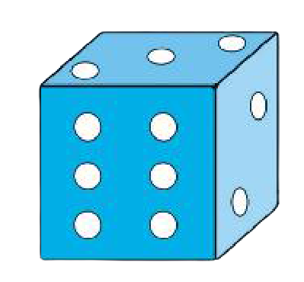
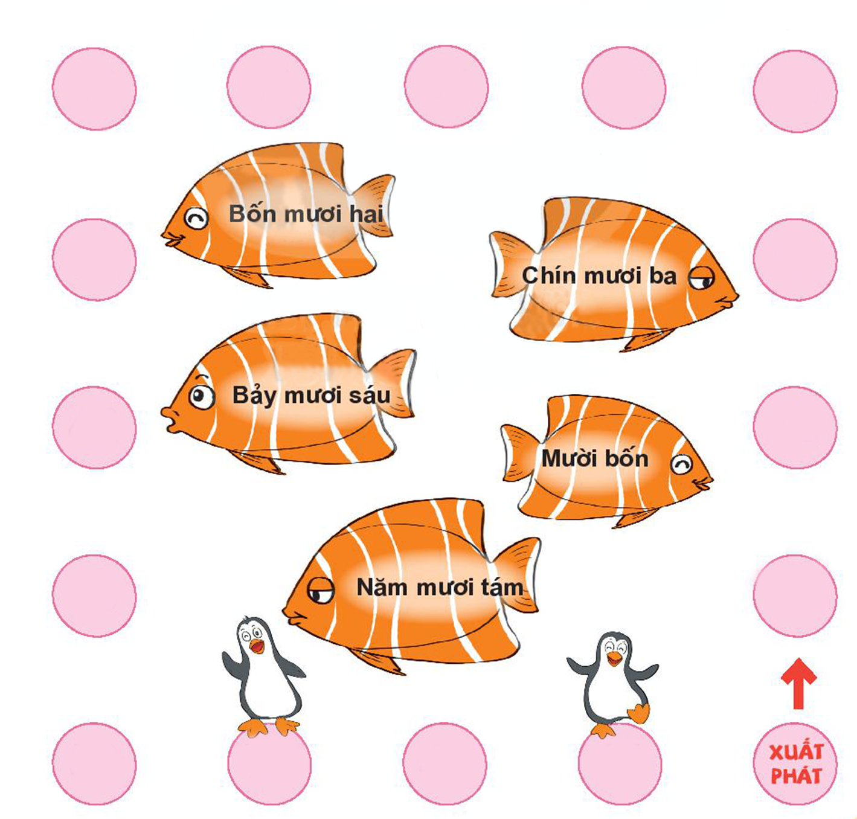


93
42
58
14
76
Cách chơi:
- Chơi theo nhóm.
- Người chơi bắt đầu từ ô xuất phát. Khi đến lượt, người chơi gieo xúc xắc. Đếm số chấm ở mặt trên xúc xắc rồi di chuyển số ô bằng số chấm nhận được.
- Câu con cá thích hợp với số ở ô đang đứng. Ví dụ, đến ô có số 14 thì câu con cá ghi mười bốn.
- Trò chơi kết thúc khi câu được hết cá.
14
93
42
58
93
76
58
76
42
14

Slide 9

4
Quan sát tranh.
a) Tìm các số có một chữ số.
50
55
30
44
8
2
b) Tìm các số tròn chục
1

Slide 10


